Slide 1

第三章 烃的衍生物
第二节 醇 酚
第1课时 醇的结构与性质

Slide 2
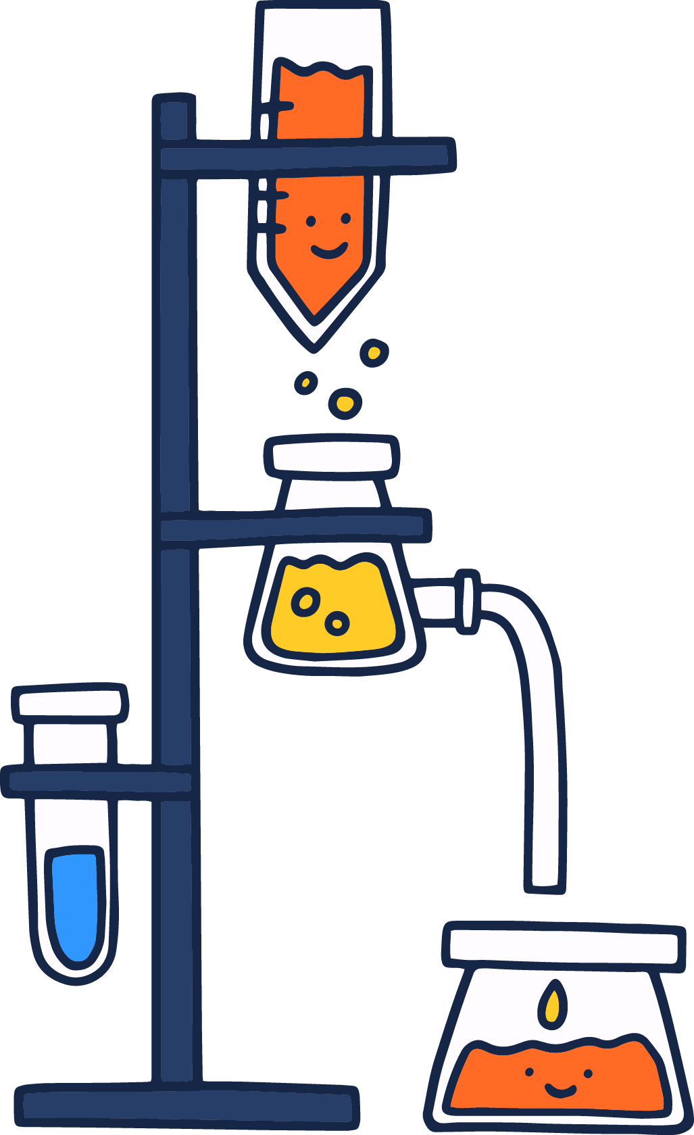

目 录
CONTENTS
1
醇的概念、分类、命名
2
醇的结构与性质

Slide 3

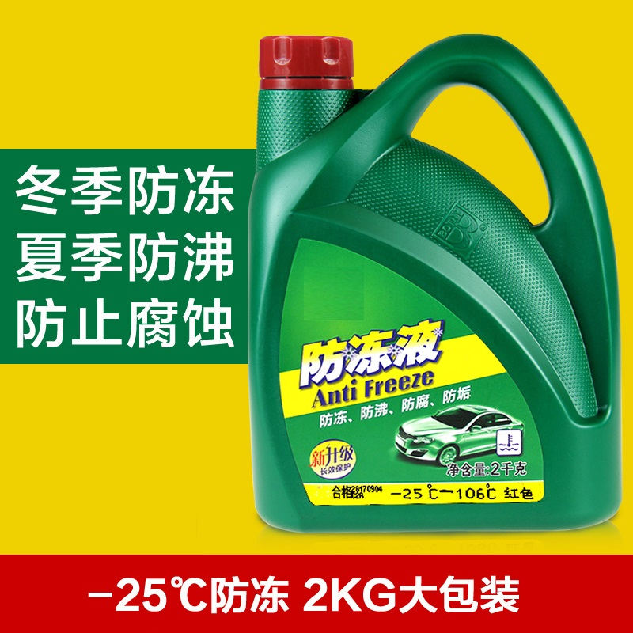
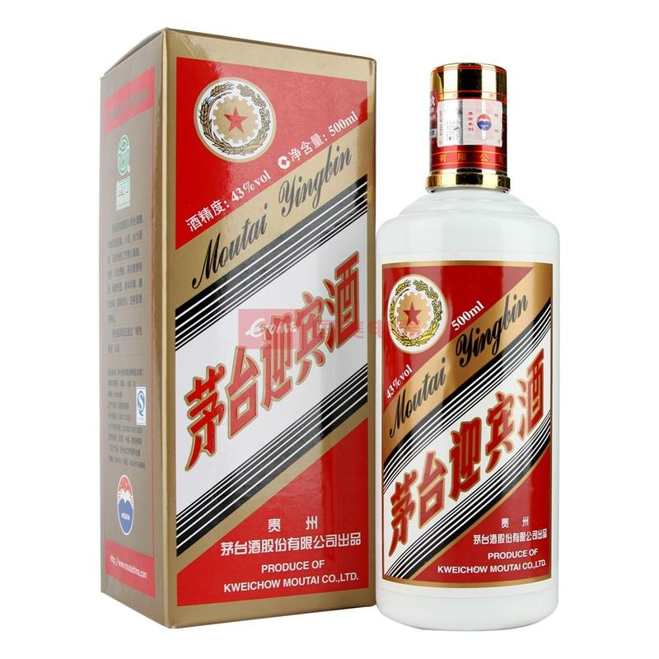
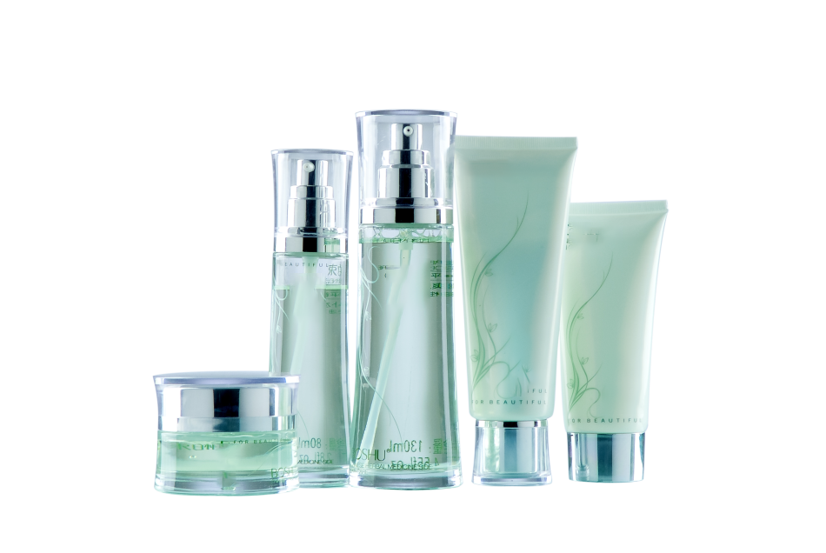

你知道吗
这些生活中常见的产品主要成分是什么呢？
护肤品
国酒茅台
汽车防冻液
如何判断有机物是否属于醇呢？

Slide 4

任务一 醇的概念、分类、命名
阅读教材，观察所给有机物总结醇和酚的异同，并给出醇和酚的定义？
CH₃CH₂—OH
CH₃CH₂CH₂—OH
CH₃CH(CH₃)—OH
(醇)羟基
CH₂—OH
OH
OH
(酚)羟基
CH₃
在上述有机化合物中，烃分子中的氢原子被羟基取代可衍生出含羟基的化合物；
羟基与饱和碳原子相连的化合物称为醇；
羟基与苯环直接相连而形成的化合物称为酚。

Slide 5
任务一 醇的概念、分类、命名
一、认识醇
1、概念
羟基与饱和碳原子相连的化合物称为醇。
2、官能团
羟基(—OH )
R₁
3、结构
R₂—C—O—H（R₁、R₂、R₃为H或烃基）
R₃
注
意
CH₂=CH-OH（乙烯醇） CH₃CHO（乙醛）
①—OH不能连在不饱和C原子上；
②同一个C原子上，连有两个或多个—OH的醇不稳定，能发生分子内脱水。

Slide 6
任务一 醇的概念、分类、命名
二、醇的命名
选择含有与______相连的碳原子的最长碳链为主链，根据碳原子数目称为某醇
羟基
选主链
碳编号
羟基
从距离______最近的一端给主链碳原子依次编号
醇的名称前面要用阿拉伯数字标出羟基的位置；羟基的个数用“二”“三”等表示
标位置

Slide 7
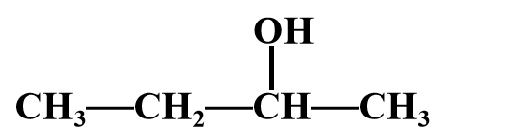
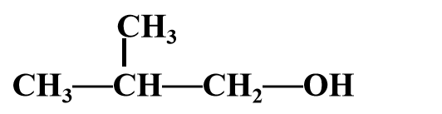
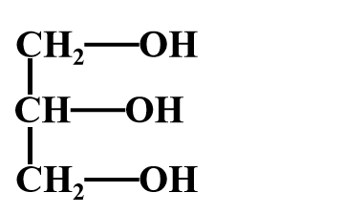
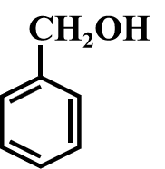
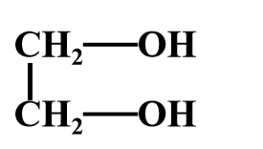
1、写出下列醇的名称
2-丁醇
2-甲基-1-丙醇
学科网原创
1,2-乙二醇
1,2,3-丙三醇(甘油)
苯甲醇

Slide 8

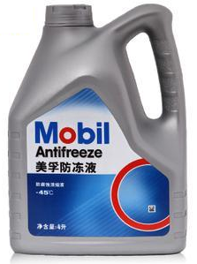
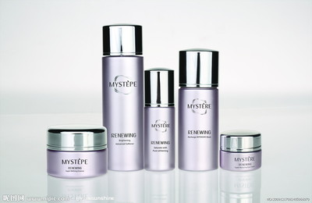
任务一 醇的概念、分类、命名
三、醇的分类
乙二醇、丙三醇都是无色、粘稠、有甜味的液体，都易溶于水和乙醇，是重要的化工原料。乙二醇可用于汽车作防冻剂，丙三醇可用于配制化妆品。
1、按羟基的个数
一元醇
二元醇
三元醇
CH₃OH
CH₂CH₂
CH₂CH CH₂
OH OH
OH OHOH
甲醇（木精、木醇）
乙二醇
丙三醇（甘油）
汽车用抗冻剂
吸湿性护肤
用于能源领域如汽车燃料
工业酒精有毒！
汽车防冻剂
配制化妆品

Slide 9
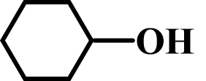
任务一 醇的概念、分类、命名
三、醇的分类
脂肪醇
CH₃CH₂OH
乙醇
脂环醇
环己醇
2、按羟基所连烃基种类
芳香醇
苯甲醇
饱和醇
甲醇
3、按烃基是否饱和
CH₃OH
不饱和醇
CH₂＝CHCH₂—OH
丙烯醇

Slide 10
任务二 醇的结构与性质
根据教材P₆₀，表3-2以及思考与讨论所给表格，总结醇的物理性质：
表1 几种醇的熔点和沸点
名称 | 结构简式 | 熔点/℃ | 沸点/℃
甲醇 | CH₃OH | －97 | 65
乙醇 | CH₃CH₂OH | －117 | 79
正丙醇 | CH₃CH₂CH₂OH | －126 | 97
正丁醇 | CH₃CH₂CH₂CH₂OH | －90 | 118
正戊醇 | CH₃CH₂CH₂CH₂CH₂OH | －79 | 138
十八醇（硬脂醇） | CH₃(CH₂)₁₇OH | 59 | 211
结论01
饱和一元醇，随分子中碳原子个数的增加，熔沸点升高

Slide 11
任务二 醇的结构与性质
表2 相对分子质量相近的醇与烷烃的沸点比较
表3 含相同碳原子数不同羟基数的醇的沸点比较
名称 | 相对分子质量 | 沸点/℃
甲醇 | 32 | 64.7
乙烷 | 30 | －88.6
乙醇 | 46 | 78.5
丙烷 | 44 | －42.1
丙醇 | 60 | 97.2
丁烷 | 58 | －0.5
名称 | 分子中羟基数目 | 沸点/℃
乙醇 | 1 | 78.5
乙二醇 | 2 | 197.3
1-丙醇 | 1 | 97.2
1，2-丙二醇 | 2 | 188
1，2，3-丙三醇 | 3 | 259
结论02
相对分子质量相近：醇 > 烷烃
结论03
相同碳原子数羟基数目越多沸点越高

Slide 12
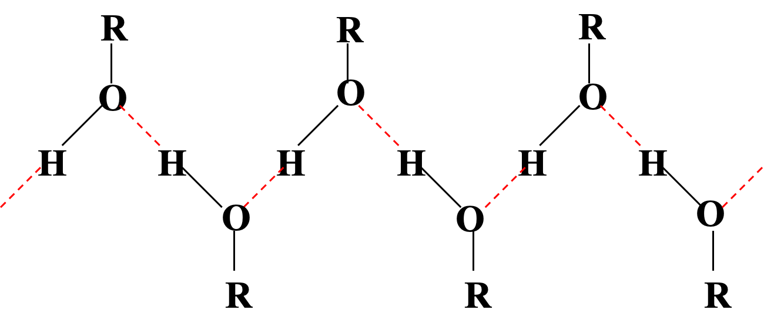
问题1：为什么相对分子质量接近时，醇的沸点远远高于烷烃？
由于醇分子中羟基的氧原子与另一醇分子羟基的氢原子存在着氢键
问题2：为什么同碳原子数羟基数目越多沸点越高？
由于羟基数目增多，使得分子间形成的氢键增多增强，沸点升高。
问题3：为什么甲醇、乙醇和丙醇与水互溶？
由于醇分子与水分子之间形成氢键

Slide 13

任务二 醇的结构与性质
四、醇的物理性质
沸点
碳数越多，沸点越高！
Μ相近的醇与烷烃：醇 > 烷烃
碳数相同的醇：羟基越多，沸点越高！
水溶性
碳数越多越难溶！
低级醇(如甲、乙、丙醇，多羟基)与水互溶

Slide 14
任务二 醇的结构与性质
回顾必修二所学，总结醇的化学性质——以乙醇为例
预测乙醇化学键容易断键的地方？
②
①
H H
H—C—C—O—H
④
③
H H
在醇分子中，由于氧原子吸引电子的能力比氢原子和碳原子的强，使O－H和C－O的电子都向氧原子偏移。因此，醇在发生反应时，O－H容易断裂，使羟基中的氢原子被取代；同样，C－O也易断裂，使羟基被取代或脱去，从而发生取代反应或消去反应。

Slide 15
任务二 醇的结构与性质
①
H H
五、醇的化学性质
H—C—C—O—H
H H
1、置换反应
与活泼金属K、Ca、Na等反应放出H₂
H H
2H—C—C—O—H
+ 2Na → 2CH₃CH₂ONa + H₂↑
H H
凡含有-OH的物质(液态)一般都能和钠反应放出H₂，可计算分子中-OH数目。
2 mol -OH→2mol Na→1mol H₂

Slide 16

任务二 醇的结构与性质
①
H H
2、取代反应
H—C—C—O—H
H H
(1) 酯化反应
②
H H
O
浓硫酸
△
H—C—C—O—H
+ HO—CCH₃
CH₃COOCH₂CH₃＋H₂O
H H
规律：酸脱羟基，醇脱氢
【思考】如果断裂②，取代-OH的原子或者原子团具有什么特点？能否举出实例？
-O-
富电基团
-X
-O-R

Slide 17
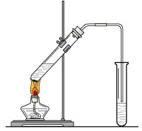
乙醇和乙酸酯化反应实验
乙醇
浓硫酸
乙酸
现象：饱和Na₂CO₃溶液液面上有透明的油状液体，并可闻到香味。
饱和Na₂CO₃溶液：
碎瓷片
(防止暴沸)
① 中和乙酸 ② 溶解乙醇
③ 降低酯在水中的溶解度，
使酯更易分层析出。
浓硫酸的作用:
催化剂，吸水剂
为什么导管不插入饱和Na₂CO₃溶液中？
防止受热不均发生倒吸

Slide 18
任务二 醇的结构与性质
②
H H
2、取代反应
H—C—C—O—H
H H
(2) 与氢卤酸反应
——制备溴乙烷的方法之一
查阅资料可知，乙醇与氢溴酸 浓硫酸混合加热发生的化学反应，写出该反应并划出断键方式。
油状液体
CH₃
CH₂
OH
H
Br
加热
浓硫酸
CH₃
CH₂
Br
H₂O
规律：醇可以与氢卤酸发生取代反应生成卤代烃和水
卤代烷
碱性条件、—X被—OH取代
醇
R-X
R-OH
酸性条件（HX）、—OH被—X取代

Slide 19
任务二 醇的结构与性质
②
H H
2、取代反应
H—C—C—O—H
H H
(3) 分子间脱水成醚
查阅资料可知，乙醇在浓硫酸作用下加热至140 ℃时，两个乙醇分子间会发生取代反应，写出该反应并划出断键方式。
浓H₂SO₄
140 ℃
C₂H₅−OH + H−O−C₂H₅ C₂H₅−O−C₂H₅ + H₂O
乙醚
规律：一个脱羟基，一个脱羟基氢
醚：有两个烃基通过一个氧原子连接起来（R-O-R’）的化合物。
是一种无色、易挥发的液体，沸点34.5℃，有特殊气味，具有麻醉作用，微溶于水，易溶于有机溶剂；它本身是一种优良溶剂，能溶解多种有机物。
乙醚：

Slide 20
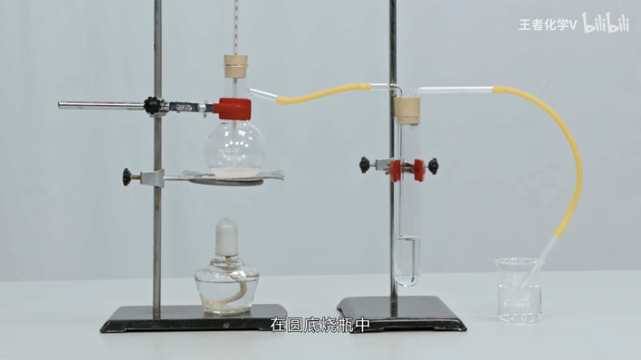
任务二 醇的结构与性质
②
H H
H—C—C—O—H
乙醇的能否断②④键发生消去反应？醇的消去反应的条件是什么？
④
H H
阅读教材P₆₁【实验3-2】并观看实验，注意实验过程中需注意的事项：

Slide 21
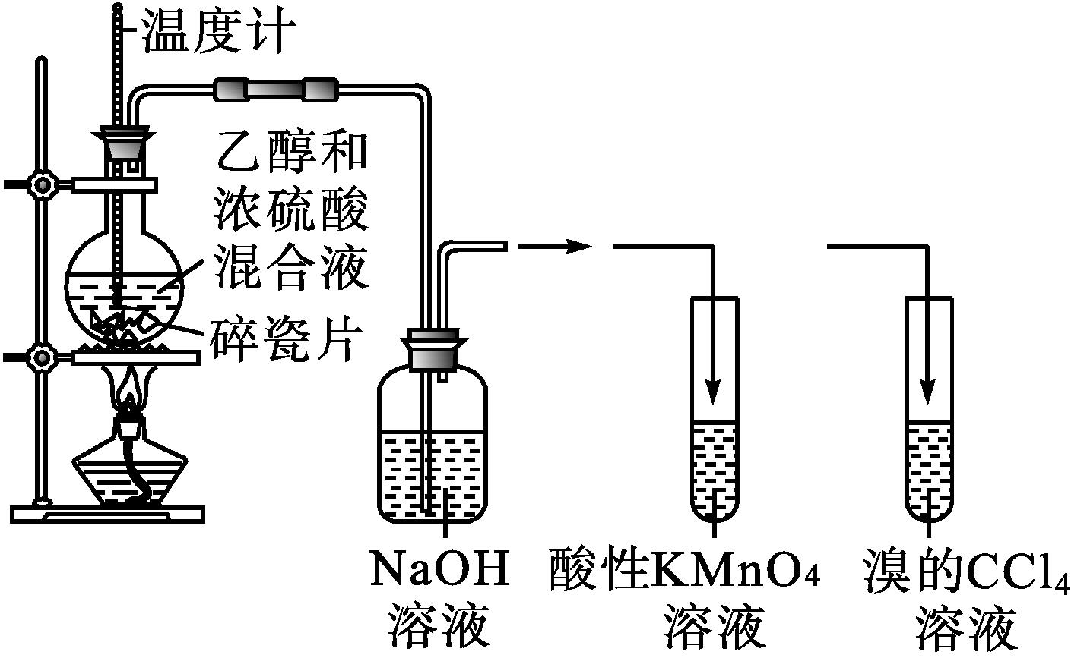
任务二 醇的结构与性质
3、消去反应
——分子内脱水成烯
实验装置
实验条件
乙醇在浓硫酸作用下，加热到170 ℃
(1)生成无色气体，液体轻微变黑；
(2)溴的四氯化碳溶液、酸性高锰钾溶液褪色。
实验现象
浓H₂SO₄
170 ℃
反应机理
CH₂－CH₂
CH₂=CH₂↑ + H₂O
H
OH
规律：脱—OH和 羟基邻位C-H

Slide 22
任务二 醇的结构与性质
思考与讨论
(1)混合乙醇和浓硫酸时应如何操作？
先加入乙醇，再逐滴加入浓硫酸。
(2)乙醇与浓硫酸体积比为何要为1∶3？
浓硫酸是催化剂和脱水剂，为了保证有足够的脱水性，体积比以1∶3为宜。
(3)为什么要加入碎瓷片？温度计的放置位置？
防止暴沸
插入混合溶液以下。
(4)为何使液体温度迅速升到170℃？反应过程中溶液会变黑？
在140℃时乙醇将以另一种方式脱水；
浓硫酸能将乙醇碳化。
(5)为什么要将生成的气体先通入NaOH溶液？
吸收CO₂ 、SO₂和乙醇，SO₂和乙醇干扰酸性KMnO₄溶液对产物乙烯的检验

Slide 23
【思考】(1)溴乙烷与乙醇都能发生消去反应，二者的反应有什么异同?
(2)所有的醇都能发生消去反应吗？
规律与卤代烃类似
 | CH₃CH₂Br | CH₃CH₂OH
反应条件
化学键的断裂
化学键的生成
反应产物
NaOH、乙醇溶液、加热
浓硫酸、加热170℃
C—Br、C—H
C—O、C—H
碳碳双键
碳碳双键
CH₂=CH₂、HBr
CH₂=CH₂、H₂O

Slide 24
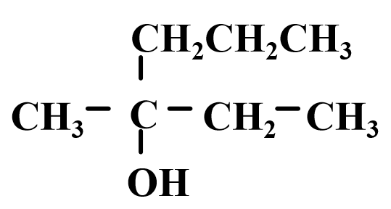
2、判断下列物质能否发生消去反应，若能则其生成物有多少种？
① CH₃－CH₂－OH
1种
②
✘
③
1种
④
1种
⑤
✘
⑥
2种
⑦
3种

Slide 25
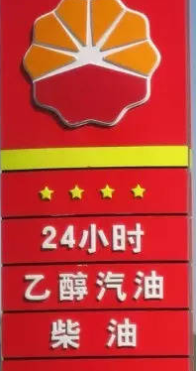
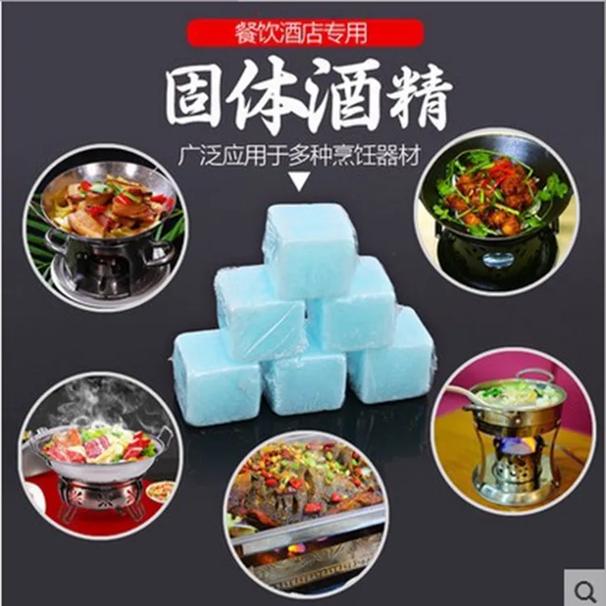
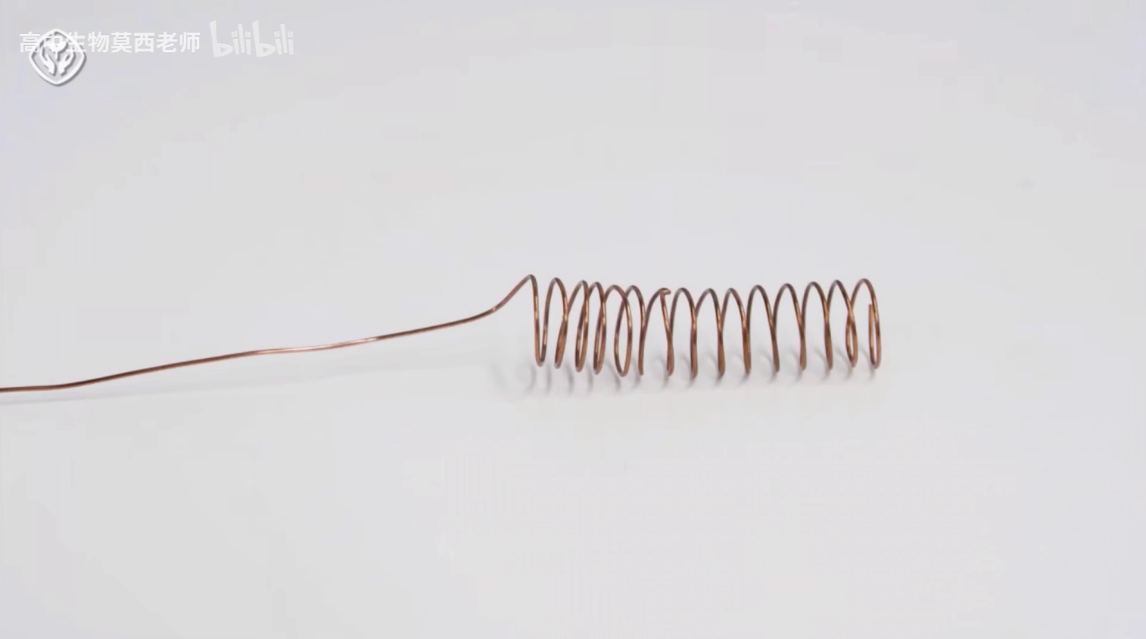
任务二 醇的结构与性质
4、氧化反应
(1) 完全氧化反应
——可燃性
点燃
CH₃CH₂OH+3O₂ 2CO₂+3 H₂O
现象：产生淡蓝色火焰，同时放出大量热。
(2) 催化氧化反应
H
H
H
H
C
Cu/Ag
C
C
2H
C
O
H
O₂
2H
O
2H₂O
H
H
H
本质：氧化且只氧化一个连位碳上的H（α-H）。

Slide 26

学习评价
3、判断下列物质是否发生羟基的催化氧化，若能产物应是？
OH
CH₃
-
-
√
①
√
②
CH₃-CH- CH₂-OH
CH₃-CH- CH₃
CH₃
-
④ CH₂-CH- CH₂
√
√
③
CH₃- C-OH
×
-
-
-
⑤ CH₃
OH
-
OH
OH
OH
CH₃
H
H
(1)断成键本质
R
C
O
H
R
C
O
O
连位C-H和O-H断裂，形成碳氧双键
H
(2)反应规律
多H成醛,一H成酮,无H不氧化

Slide 27
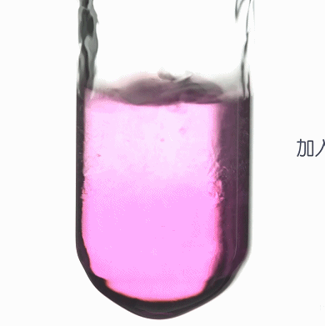
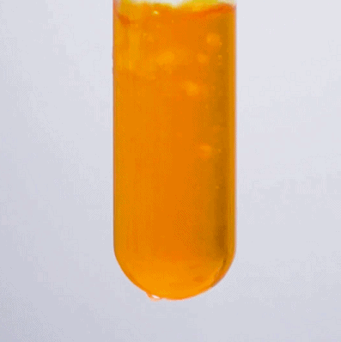
任务二 醇的结构与性质
4、氧化反应
(3) 被强氧化剂氧化
被酸性KMnO₄ 、K₂Cr₂O₇ 溶液氧化为乙酸
酸性重铬酸钾溶液(K₂Cr₂O₇)橙红色变为绿色
酸性高锰酸钾溶液(KMnO₄)褪色
酸性KMnO₄溶液
氧化
氧化
CH₃CH₂OH CH₃COOH
CH₃CH₂OH CH₃CHO CH₃COOH
本质：氧化所有α-H。

Slide 28
任务二 醇的结构与性质
有机化学中的氧化反应与还原反应
氧化反应：失去H或者加入O的反应
还原反应：加入H或者失去O的反应
失去H
得到O

Slide 29
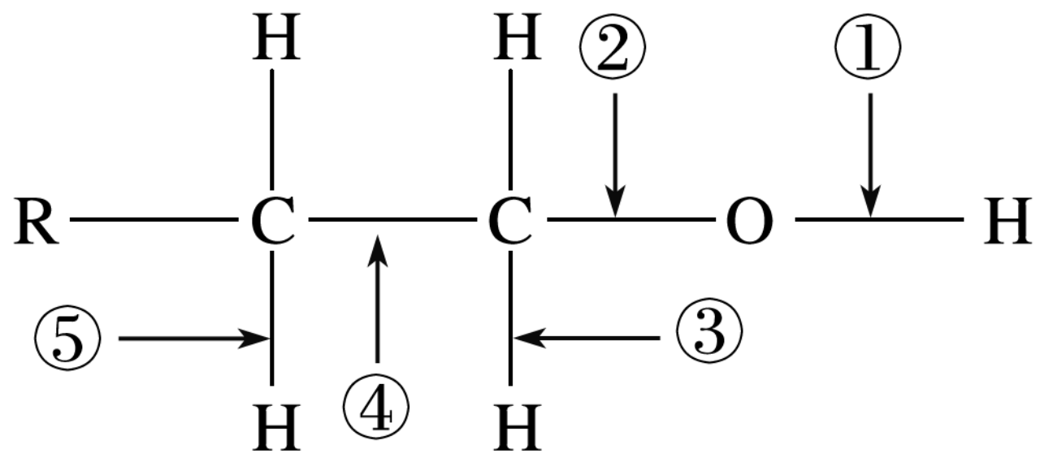
醇的化学性质(以乙醇为例)
反应类型 |  | 反应物 | 断键位置 | 反应条件
置换反应 |  | 乙醇、活泼金属 |  | —
取代反应 | 卤代反应 | 乙醇、浓HX
 | 酯化反应 | 乙醇、羧酸
 | 分子间脱水 | 乙醇
消去反应 |  | 乙醇
氧化 反应 | 催化氧化 | 乙醇、氧气
 | 强氧化剂氧化 | 乙醇、KMnO₄/H⁺
 | 燃烧 | 乙醇、O₂ | 全部 | 点燃
①
②
浓硫酸,△
①
浓硫酸,△
①②
浓硫酸,140 ℃
②⑤
浓硫酸,170 ℃
①③
Cu/Ag,△
①③
—

Slide 30
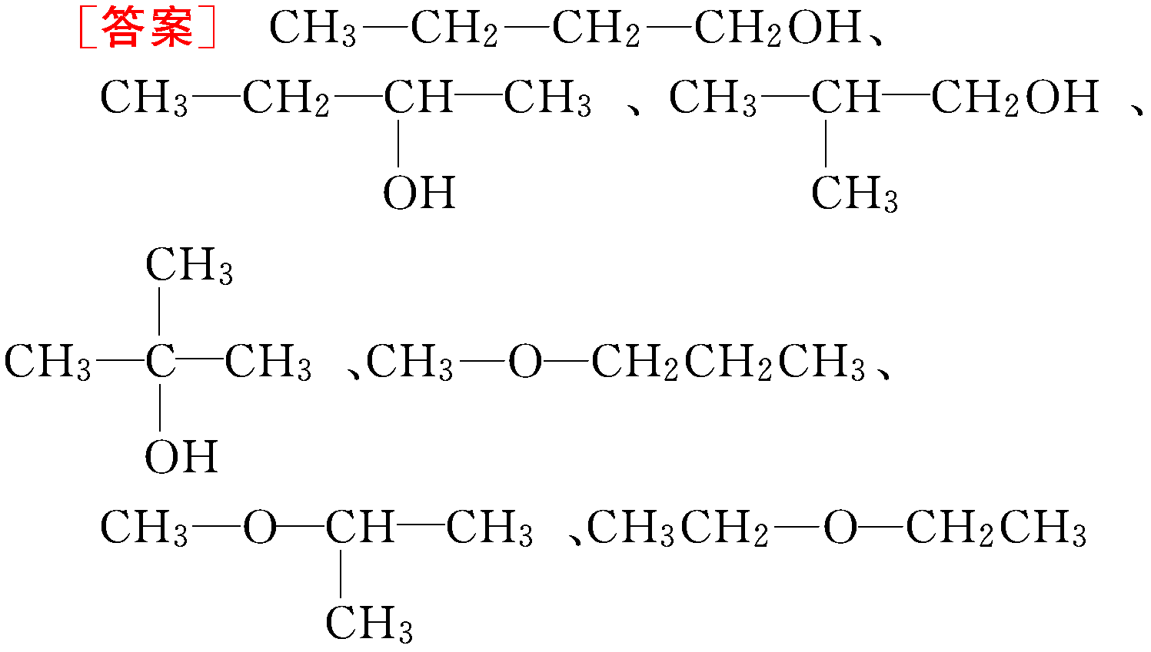
对点训练
1.写出C₂H₆O的所有同分异构体的结构简式
乙醇 甲醚
2.写出C₃H₈O的所有同分异构体的结构简式
1-丙醇 2-丙醇 甲乙醚
3.写出C₄H₁₀O的所有同分异构体
4 醇 + 3 醚

Slide 31
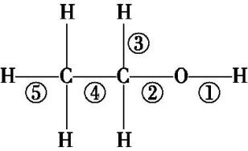
4、乙醇分子中不同的化学键如图,下列关于其在各类反应中断键的叙述不正确的是( )。
C
A.乙醇和金属钠反应键①断裂
B.乙醇和HBr在一定条件下反应时键②断裂
C.乙醇和浓硫酸共热至140 ℃时键①或键②断裂, 170 ℃时键②③断裂
D.乙醇在Ag催化下和O₂反应键①③断裂

Slide 32
5、若将2-溴丙烷转化为1，2-丙二醇，发生反应类型的顺序正确的是
A．消去-加成-水解 B．取代-消去-加成
C．消去-取代-加成 D．水解-取代-取代
A
6、二甘醇可用作溶剂、纺织助剂等，一旦进入人体会导致急性肾衰竭，危及生命。二甘醇的结构简式为：HO-CH₂CH₂-O-CH₂CH₂-OH；下列有关二甘醇的叙述中不正确的是( )
A．符合通式C_{n}H_{2n+2}O₃
B．和乙醇中官能团类型完全相同
C．能和金属钠反应
D．能使酸性KMnO₄溶液褪色
B

